Slide 1
Dirección General de Delegaciones
Taller sobre integridad de pasaportes
Mejores prácticas para evitar el
fraude en la expedición de pasaportes
Julio, 2017

Slide 2

El pasaporte en México
Es el documento de viaje que la Secretaría de Relaciones Exteriores expide a los mexicanos para acreditar su nacionalidad e identidad.
Contiene una solicitud a las autoridades extranjeras a fin de que proporcionen ayuda y protección.
En su caso, dispensen las cortesías e inmunidades que correspondan al cargo o representación del titular del mismo.

Slide 3
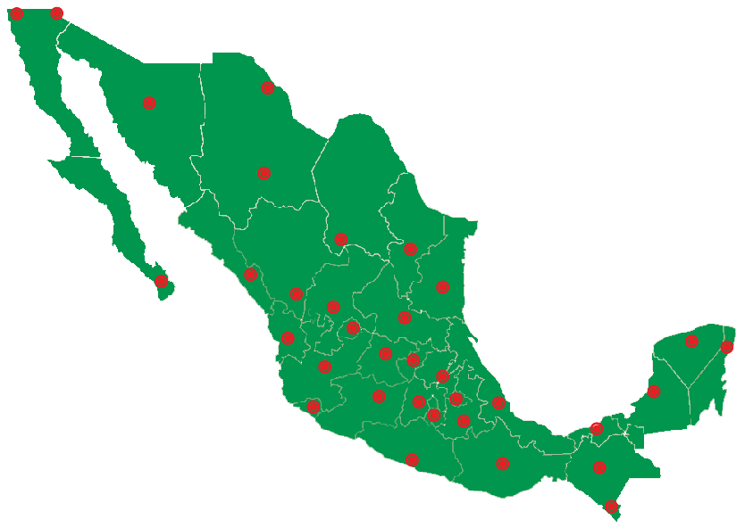
Oficinas competentes para la emisión de pasaportes
“Esquema descentralizado”
La Dirección General de Delegaciones, es la Unidad Administrativa responsable de:
Normar, dirigir y supervisar la emisión de pasaportes en territorio nacional
Delegaciones de la SRE
45 Delegaciones
11 en la Ciudad de México
34 en el Interior de la República
Oficinas de Enlace
113 Oficinas de Enlace en 27 Estados

Slide 4
DGD, Instancia de Seguridad Nacional
Comparte información relacionada con el Sistema de Expedición de Pasaportes, a fin de apoyar el desarrollo de inteligencia y contrainteligencia en la investigación de posibles amenazas a la Seguridad Nacional.
En cumplimiento a la Ley de Seguridad Nacional y a la Ley Federal de Transparencia y Acceso a la Información Pública Gubernamental, cada instancia es responsable de la protección de los datos personales de los solicitantes y de la información que genere o custodie.
DGD: Dirección General de Delegaciones

Slide 5
Marco normativo en materia de expedición de pasaportes
Publicado en el DOF el 05.ago.2011, está conformado por 6 capítulos:
Disposiciones generales
Del Pasaporte Ordinario
Del Pasaporte Oficial
Del Pasaporte Diplomático
Del Doc. de Identidad y Viaje
De Impedimentos Administrativos
Reglamento de pasaportes y del documento de identidad y viaje
lineamientos para el trámite de pasaporte publicado en el DOF el 23.nov.2012
Reglas generales de operación para el trámite de pasaportes de fecha 30.nov.2012
DOF: Diario Oficial de la Federación

Slide 6


Proceso de emisión de pasaportes
Mejores prácticas para prevenir el fraude
Primera solicitud de pasaporte (escrutinio más minucioso)
Objetivos principales en materia de seguridad, Presencia del solicitante ante una delegación:
  Confirmación de la identidad mediante la entrevista, bajo dos niveles de seguridad con el objeto de determinar la identidad y nacionalidad (valoración de la conducta del solicitante, conocimientos de datos personales y contexto nacional).
  Recolección de las características biométricas a través de las 10 huellas digitales y el iris.
Huellas

Slide 7



Evidencia documental
(documentos madre)
Se confirma la nacionalidad del solicitante mediante acta de nacimiento, la cual se autentifica de manera electrónica con el RENAPO.
Validación
El acceso a la plataforma es mediante la suscripción de cláusulas de confidencialidad y protección de datos personales.
Cada usuario tiene una contraseña misma que tiene una huella de auditoria.
RENAPO: Registro Nacional de Población

Slide 8
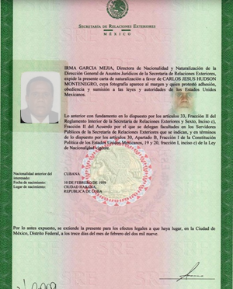
Evidencia documental
(documentos madre)
Confirmación de la nacionalidad mediante la carta de naturalización, es expedida por la Direccion General de Asuntos Jurídicos de la SRE.
La verificación se realiza mediante una consulta vía correo electrónico institucional.
DGAJ: Dirección General de Asuntos Jurídicos

Slide 9


Proceso de emisión de pasaportes
Mejores prácticas para prevenir el fraude
Renovaciones de pasaporte
Comparación Biométrica (1 a N) que genera alertas, restringe la expedición de pasaportes a una misma persona con distinta identidad.
Se generan alertas del historial de pasaportes perdidos o robados. Al identificar una serie de extravíos, se inician procesos de validación de nacionalidad e identidad adicionales a los establecidos.
Se realizan entrevistas comparando la información y documentos que se tienen de solicitudes anteriores.

Slide 10
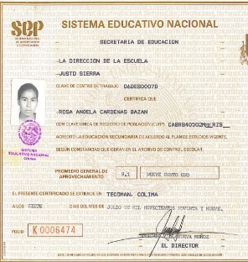

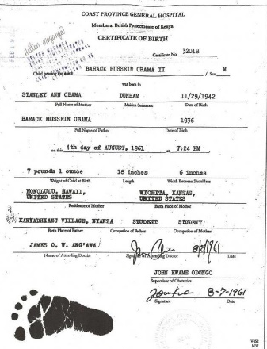

Disposiciones para la acreditación de la huella social
Registros extemporáneos
(ocurridos después de 3 años de vida)
Acreditación de identidad
Dudas fundadas de la nacionalidad, identidad y filiación
Certificado escolar
Identificación
Solicitud
pasaporte
Duda fundada (razonable)
Es la resultante de la valoración en conjunto de las pruebas documentales y la entrevista con el solicitante.
Constancia de alumbramiento

Slide 11
Facultades discrecionales ante dudas fundadas
Requisitos
Las Delegaciones deben elaborar un dictamen fundado y motivado, que acredite el ejercicio de la facultad discrecional de requerir mayor documentación y verificación de documentación.
¿Qué es?
Una facultad discrecional sujeta a los requisitos constitucionales de fundamentación y motivación.
Último párrafo artículos 14, 18 y 30 del RPDIV
¿En qué
momento
se ejerce?
Cuando exista una duda fundada (razonable) respecto a la nacionalidad, identidad y/o filiación del solicitante.
Objetivo
Principalmente, impedir la infiltración de extranjeros, la suplantación de personas (robo de identidad) y la sustracción ilícita de menores de edad.
RPDIV: Reglamento de Pasaportes y del Documento de Identidad y Viaje

Slide 12







Validación de identificación y nacionalidad
Medios de prueba
Documentales Públicas
Valoración vinculante a la comprobación de la nacionalidad, identidad y/o filiación
Pericial
La comprobación de identidad o filiación
Documentales Privadas
Valoración vinculante a la comprobación de la nacionalidad, identidad y/o filiación
Elementos aportados por la ciencia
Vinculación con los derechos de sangre con mexicanos y arraigo en México
Testimoniales
La declaración del solicitante que genere certeza respecto a su nacionalidad, identidad y/o filiación
Comunicaciones oficiales
Recabar elementos contenidos en los archivos o bases de datos de Instituciones

Slide 13

Restricciones de viaje
Impedimentos judiciales y administrativos
  Medida establecida por la Secretaría de Relaciones Exteriores que impide a las delegaciones u oficinas consulares expedir pasaporte por existir irregularidades en la documentación que sustentó alguna solicitud de pasaporte o por una orden judicial o ministerial.
  Se materializa a través de un candado electrónico en el Sistema de Emisión de Pasaportes.

Slide 14
Capacitación al personal
  Cursos que brindan destrezas que contribuyen a la identificación de una solicitud fraudulenta:
    Talleres de actualización normativa y operativa.
    Inspección de documentos e identificación de personas.
    Técnicas de entrevista
    Documentoscopía
  Cursos para mejorar el servicio público de emisión de pasaportes:
    Derechos humanos
    Transparencia y protección de datos personales.
    Igualdad de género

Slide 15

Conclusión
  México ha superado el paradigma de la organización del proceso de emisión de pasaporte basado en el aspecto documental, dando lugar a un nuevo modelo conformado por componentes que interrelacionados entre sí “pruebas documentales, huella social, biometría y entrevista” permiten la autenticación de la documentación y la validación de la identidad del titular del pasaporte en un marco de seguridad.

Slide 18


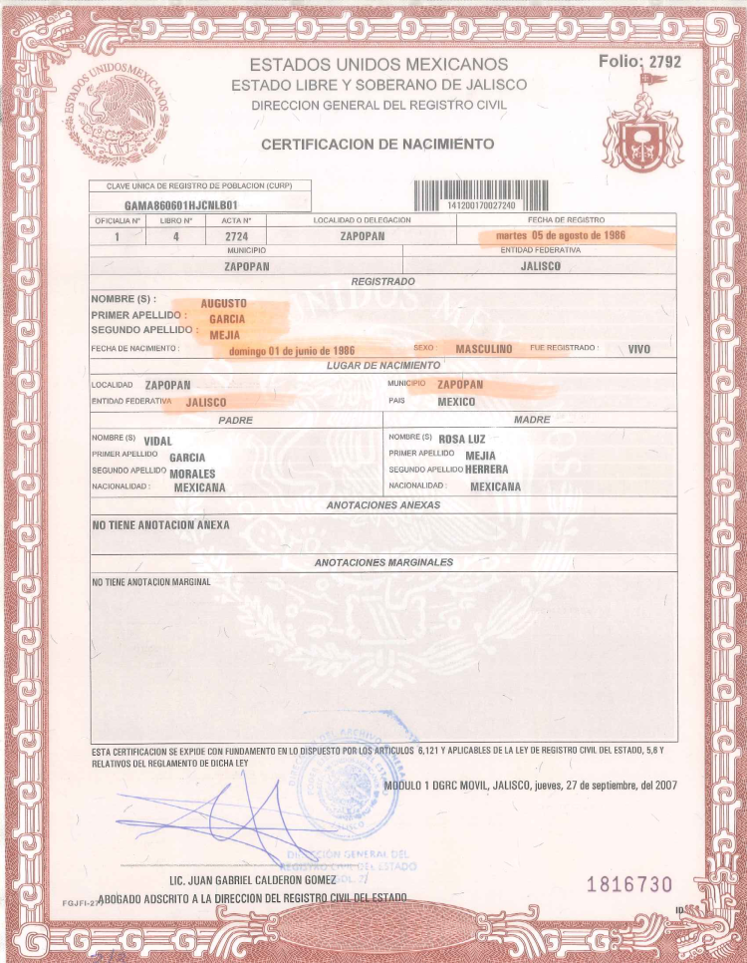




Slide 19
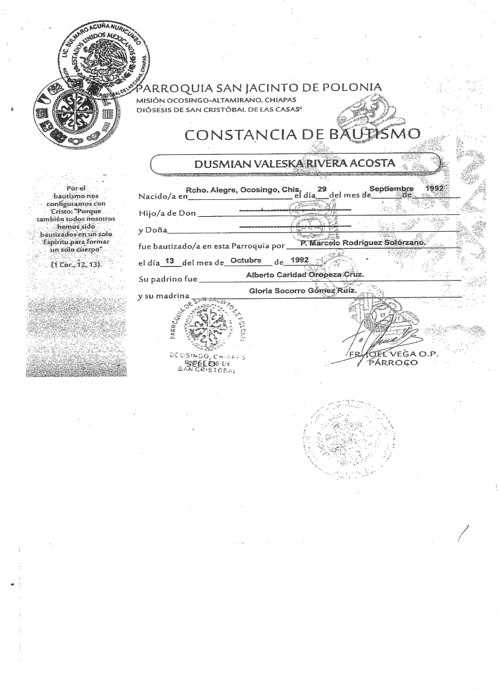
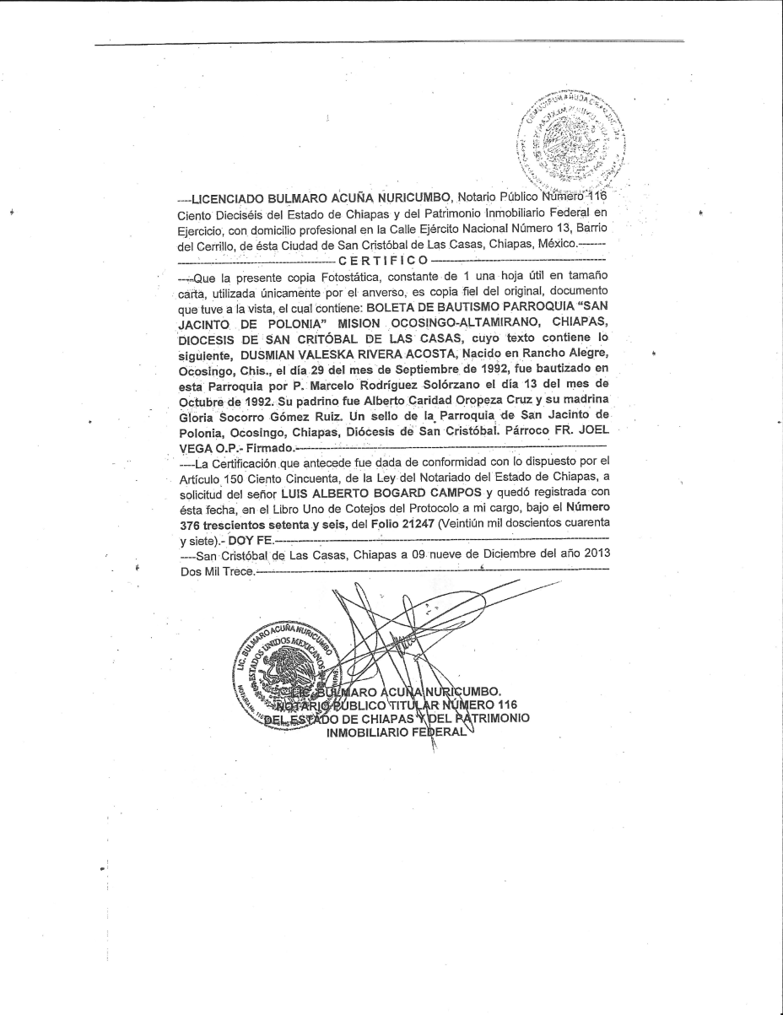

Slide 20
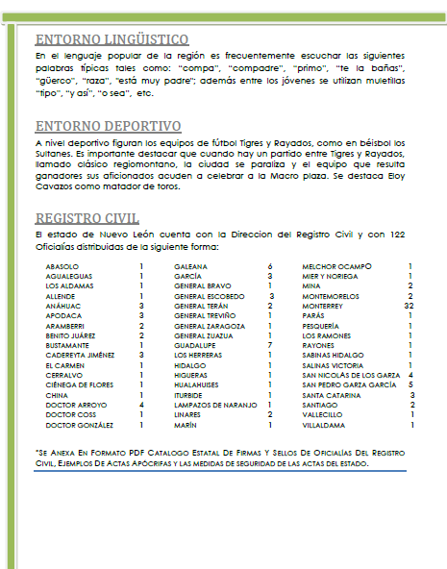
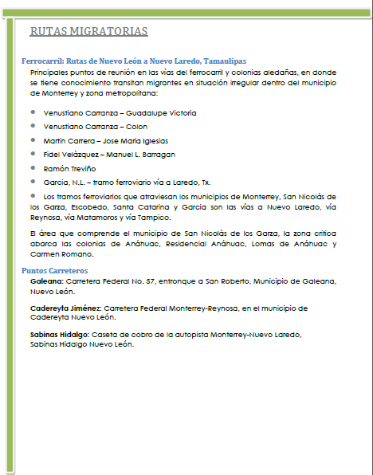
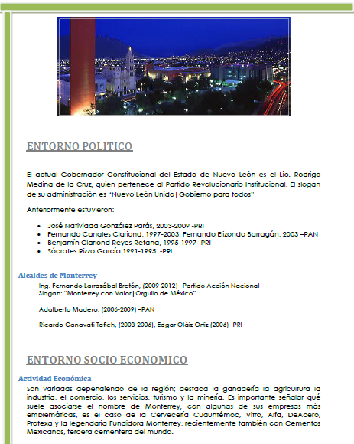
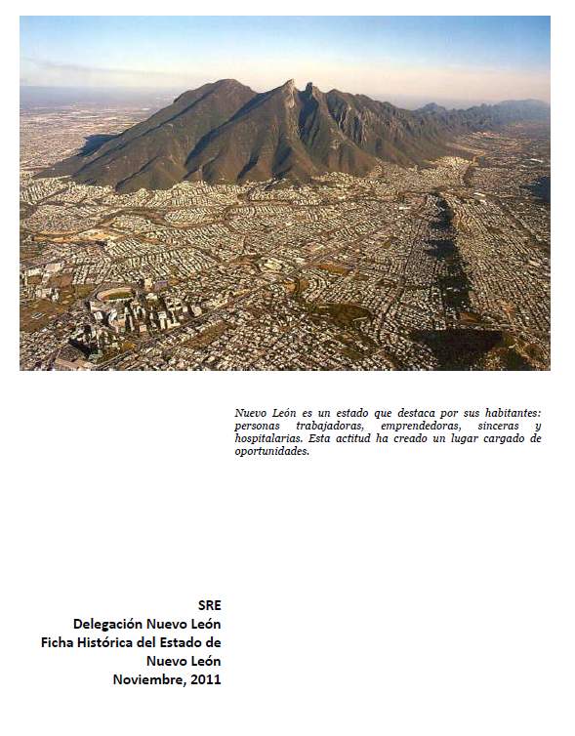

Slide 21
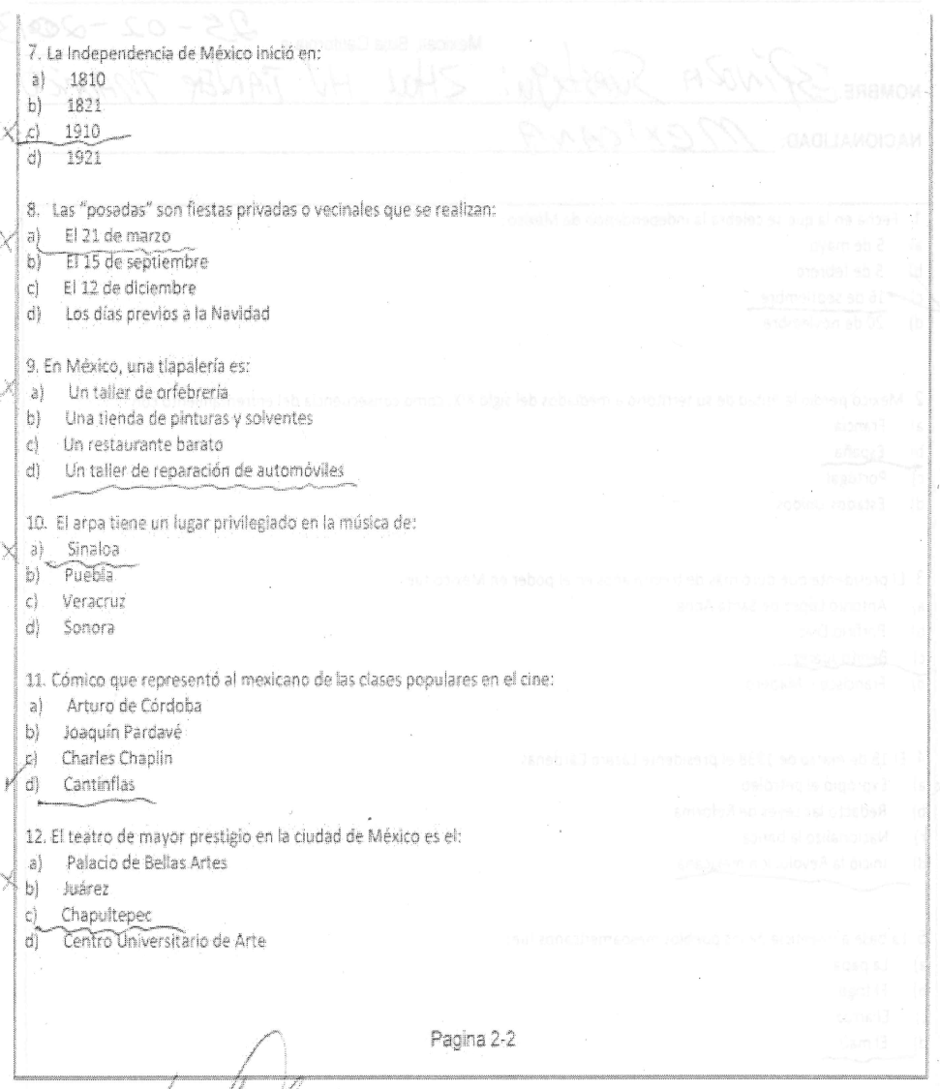


Slide 22
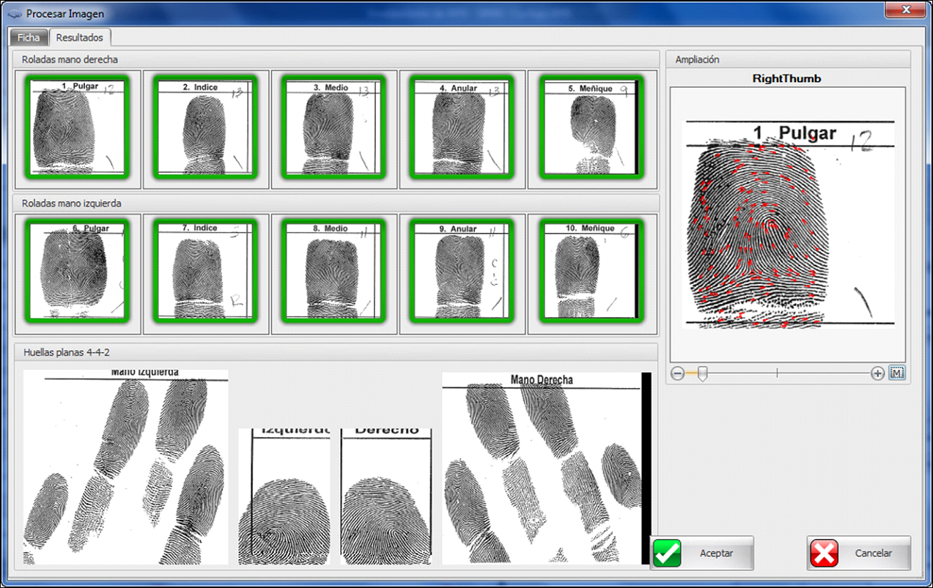

Slide 23






Slide 24
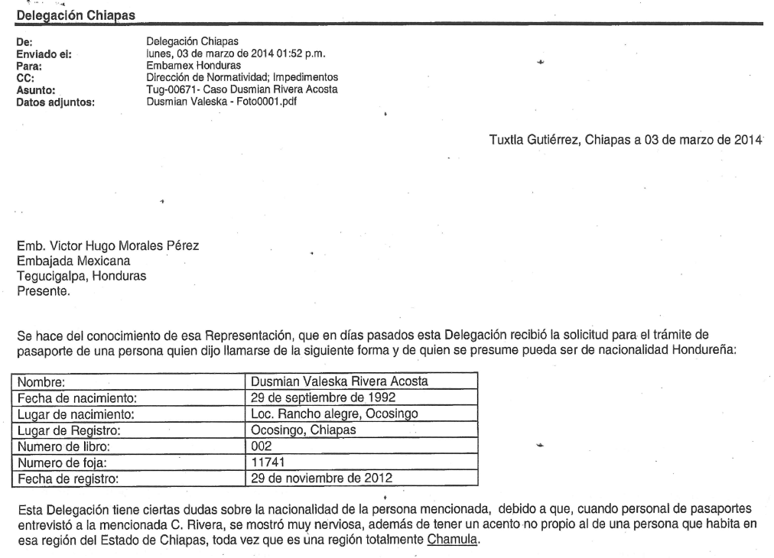
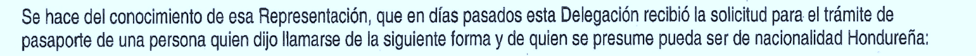

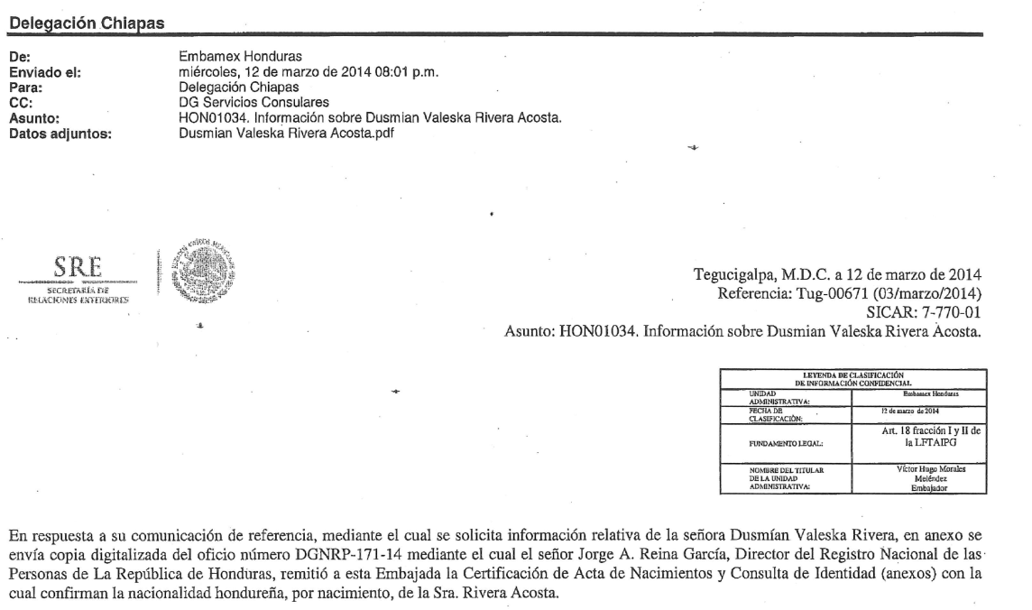


Slide 25
